Slide 1

柯幻熊猫AI智能体
郑州莱奥特科技 · AI 智能体宣传
让智能更懂需求，
用 AI 连接更美好的未来。
智能·高效·开放·共创

Slide 2
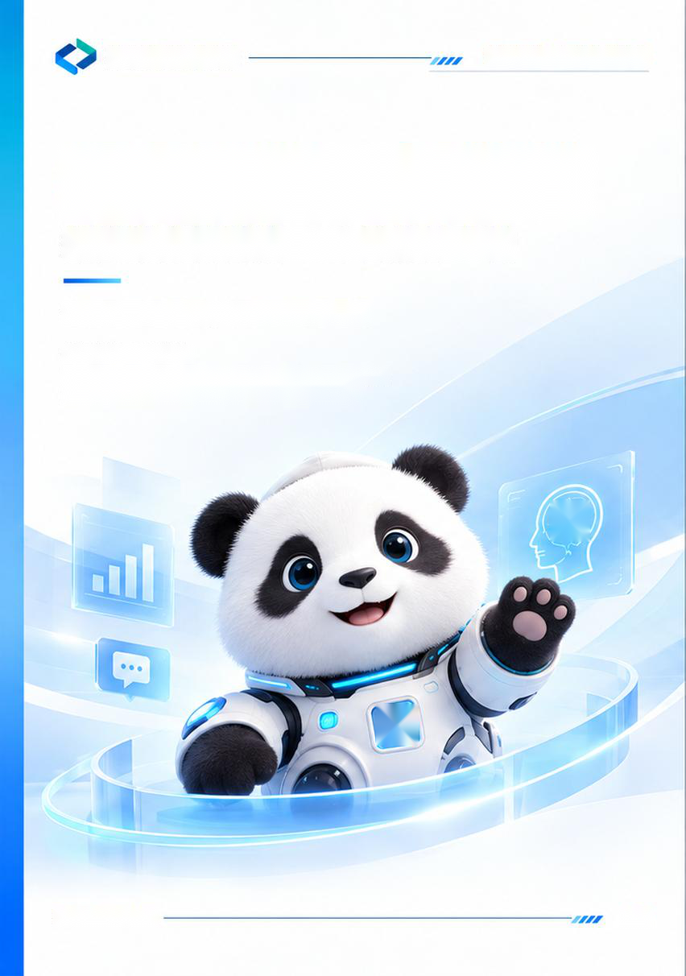
郑州莱奥特科技
柯幻熊猫 · 智能体新体验
柯幻熊猫AI智能体
郑州莱奥特科技 · AI 智能体宣传
让智能更懂需求， 让未来触手可及
柯幻熊猫 AI 智能体，
以先进的人工智能技术 ， 连接真实场景与无限可能，
为个人与企业带来更高效、 更智能的全新体验。
AI
AI
郑州莱奥特科技
P.01

Slide 3


郑州莱奥特科技
柯幻熊猫 · 智能体新体验
目 录 / CONTENTS
01
品牌与愿景
初心与定位 · 迈向智能新未来
P.03
02
核心能力
技术驱动 · 构建智能生产力
P.04
03
应用场景
多元场景 · 赋能行业新价值
P.05
04
研发与安全
持续创新 · 守护可信赖的智能
P.06
05
智能体工作流
从需求到落地 · 高效协同闭环
P.07
AI
06
合作与联系
携手共建 · 开启智能新篇章
P.08
郑州菜奥特科技
P.02

Slide 4
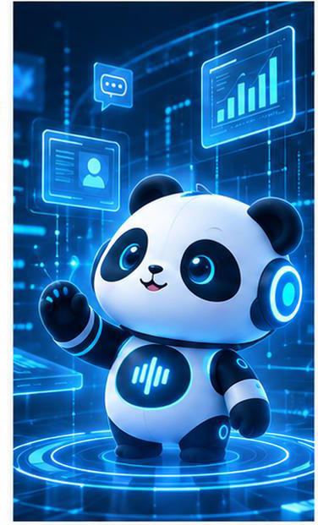






郑州莱奥特科技
柯幻熊猫 · 智能体新体验
品牌与愿景
让每个人都能拥有专属的AI智能伙伴
郑州莱奥特科技专注于柯幻熊猫AI智能体的
研发与应用， 致力于通过先进的人工智能技术，
打造更自然、 更高效、 更贴心的智能交互体验，
让A真正融入工作与生活， 成为每个人值得
信赖的智能伙伴。
我们相信， AI不仅是一项技术， 更是一种面向未来
的生活方式。 柯幻熊猫AI智能体， 将持续进化，
与用户共同创造更美好的智能未来。
以人为本
持续创新
共建智能未来
围绕真实需求， 提供
自然、 友好、 高效的
AI智能交互体验。
不断突破AI技术边界，
让柯幻熊猫AI智能体
更聪明、 更贴心。
携手用户与行业伙伴，
推动AI在更多场景落地，
让智能创造更大价值。
郑州莱奥特科技
P.03

Slide 5


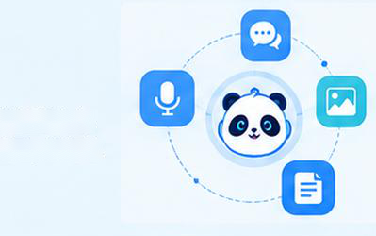





郑州莱奥特科技
柯幻熊猫 · 智能体新体验
11ID
核心能力
以先进的AI技术， 驱动更智能的未来体验
多模态交互
01
融合文本、 语音、 图像等多种信息形式，
实现更自然、 更流畅的人机交互， 让沟通
没有边界。
02
场景化决策
基于行业知识与用户需求， 理解复杂场景，
进行智能分析与决策， 提供更精准、
更具针对性的解决方案。
安全可控
自
03
构建完善的安全机制与内容治理体系，
保障数据安全、 隐私合规， 让AI应用
更可靠、 更安心。
郑州莱奥特科技
P.04

Slide 6
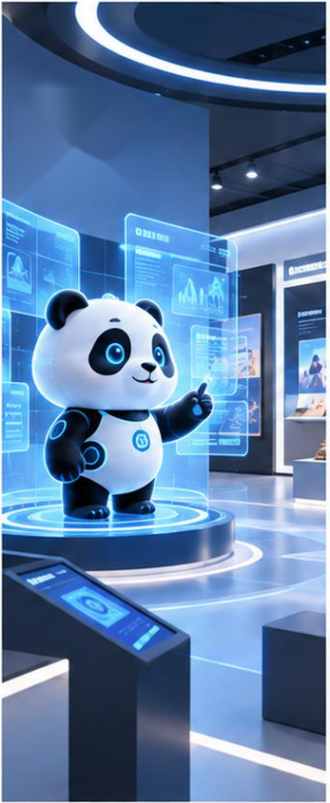



郑州莱奥特科技
柯幻熊猫 · 智能体新体验
应用场景
多元场景落地， 让A智能体创造更多价值
智慧展厅
沉浸式讲解， 引领智慧参观体验
AI智能体
让场景更精彩
柯幻熊猫AI智能体可应用于数字展厅、
博物馆、 科技馆等场景， 提供智能讲解、
多模态交互与个性化导览， 提升参观体验
与传播效果。
适用于政府展厅、 企业展厅、 文化展馆等场景。
企业服务
智能助理， 提升组织运行效率
柯幻熊猫A智能体可作为企业的智能问答
助手、 知识库顾问和业务协同伙伴， 帮助
员工快速获取信息、 处理日常事务， 提升
整体工作效率。
适用于政务单位、 企事业组织的日常办公与业务场景。
科普互动
寓教于乐， 激发探索与学习兴趣
柯幻熊猫AI智能体通过生动的语音对话、
图文展示和互动问答， 普及科学知识，
激发公众尤其是青少年的学习兴趣，
助力科普教育创新。
适用于科技馆、 学校、 社区科普活动等场费。
郑州莱奥特科技
P.05

Slide 7



郑州莱奥特科技
研发与安全
持续迭代 · 安全可控 · 稳健运行
研发送代
持续优化， 快速进化
基于行业场景与用户反馈， 持续进行模型能力
优化与功能选代， 不断提升柯幻熊猫AI智能体的
理解力 、 表达力和任务处理能力， 为用户带来
更自然、 更智能的交互体验。
01
紧眼技术发展 ， 持续选代升级。
数据安全
多重防护， 保障数据隐私
严格遵循数据安全管理规范 ， 采用数据加密、
访问控制、 权限管理等多重措施， 确保数据在
采集、 存储、 传输和使用全过程的安全可控，
保护用户隐私与业务信息。
02
构建完善的安全体系、 守护数据安全。
可控部署
灵活适配， 满足多样化需求
03
支持公有云、 私有化及本地化部署方案 ， 满足
不同场景下的安全合规要求， 帮助客户实现
自主可控、 稳定可靠的运行环境。
灵活部署方式， 快速适配业务需求。
郑州莱奥特科技
P.06

Slide 8
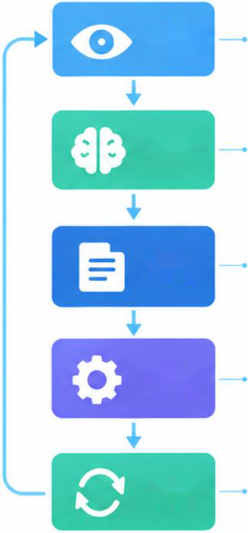
郑州莱奥特科技
智能体工作流
从感知到反馈， 构建持续进化的智能体闭环
柯幻熊猫AI智能体通过感知、 理解、 规划、 执行、 反馈五个关键步骤，
形成端到端的智能工作流， 持续学习与优化， 帮助用户高效解决实际问题。
01
感知
感知
多模态信息采集与识别， 感知用户需求、
环境信息及业务数据， 形成全面的任务输入。
02
理解
理解
基于大模型的语义理解与知识推理，
准确识别意图、 提取关键要素， 建立问题的
完整认知。
规划
03
规划
拆解任务， 制定可执行的策略与步骤，
合理调度工具与资源， 形成最优解决方案。
执行
04
执行
调用各类能力与工具， 自动完成任务，
与系统、 数据及应用进行高效协同。
反馈
05
反馈
基于执行结果进行效果评估与自我反思，
持续优化模型能力， 实现智能体的选代进化。
郑州莱奥特科技
P.07

Slide 9





郑州莱奥特科技
柯幻熊猫 · 智能体新体验
合作与联系
开放共创， 携手探索AI智能体的更多可能
郑州莱奥特科技以柯幻熊猫AI智能体为核心，面 向行业伙伴与客户， 提供灵活的合作模式、
丰富的场景共创机会和专业的部署支持， 共同推动AI在更多场景落地应用。
联合方案
优势互补 共赢市场
场景共创
聚焦需求 创新应用
部署支持
专业服务 快速落地
面向行业伙伴， 基于柯幻熊猫
AI智能体能力， 联合打造行业
解决方案， 共同拓展市场机会，
实现资源共享与价值共赢。
围绕不同行业与业务场景，
共同探索AI智能体的创新应用，
从实际需求出发， 打造更贴合
业务的智能化解决方案。
提供从方案设计到落地部署的
全流程技术支持与服务， 帮助
合作伙伴和客户快速接入柯幻
熊猫AI智能体， 实现业务价值。
行业解决方案共建
产品与能力互补
共同拓展客户市场
行业场景联合创新
部署方案设计
技术集成支持
定制化能力开发
打造标杆应用案例
上线与运营协助
郑州莱奥特科技
P.08

Slide 10


郑州莱奥特科技
柯幻熊猫AI智能体宣传

